Slide 1
KİLİS İL SAĞLIK
MÜDÜRLÜĞÜ
2018 YILI 1.DÖNEM İL KOORDİNASYON KURULU TOPLANTISI

Slide 2
TOPLAM PROJE SAYISI 13 PROJE
TOPLAM PROJE TUTARI 220.180.000 TL
ÖNCEKİ YILLAR HARCAMASI 0 TL
2017 YILI ÖDENEĞİ 6.600.000 TL
DÖNEM SONU YAPILAN HARCAMA 0 TL
PARASAL GERÇEKLEŞTİRME 0 TL

Slide 3
KİLİS MERKEZ BÖLÜK 112 ACİL SAĞLIK HİZMETLERİ İSTASYONU
PROJE TUTARI 417.000 TL
ÖNCEKİ YILLAR HARCAMASI 0 TL
2017 YILI ÖDENEĞİ 300.000 TL
PROJE HAKKINDA ;
KİLİS MERKEZ BÖLÜK MAHALLESİ 1205 ADA 3 NOLU PARSEL ÜZERİNE YAPILMASI PLANLANAN 112 ACİL SAĞLIK HİZMETLERİ İSTASYONU 2017 YATIRIM PROGRAMINA ALINMIŞTIR. YATIRIMIN BÜTÇESİ T.C HÜKÜMETİ İLE ARAP EKONOMİK KALKINMA KUVEYT FONU ARASINDA 29/03/2016 TARİHİNDE İMZALANAN HİBE ANLAŞMASI KAPSAMINDA KARŞILANACAKTIR. UYGULAMA PROJELERİNİ HAZIRLATMAK ÜZERE EYLÜL AYINDA HİZMET ALIMI YAPILMIŞTIR. ZEMİN ETÜDÜ, MİMARİ, STATİK, MEKANİK VE ELEKTRİK PROJELERİ HAZIR HALE GELMİŞ VE İL ÖZEL İDARESİNCE PROJE KABULÜ YAPILMIŞTIR. ŞUBAT AYI İÇERİSİNDE YAPIM İHALESİNE ÇIKILMASI PLANLANMAKTADIR.

Slide 4
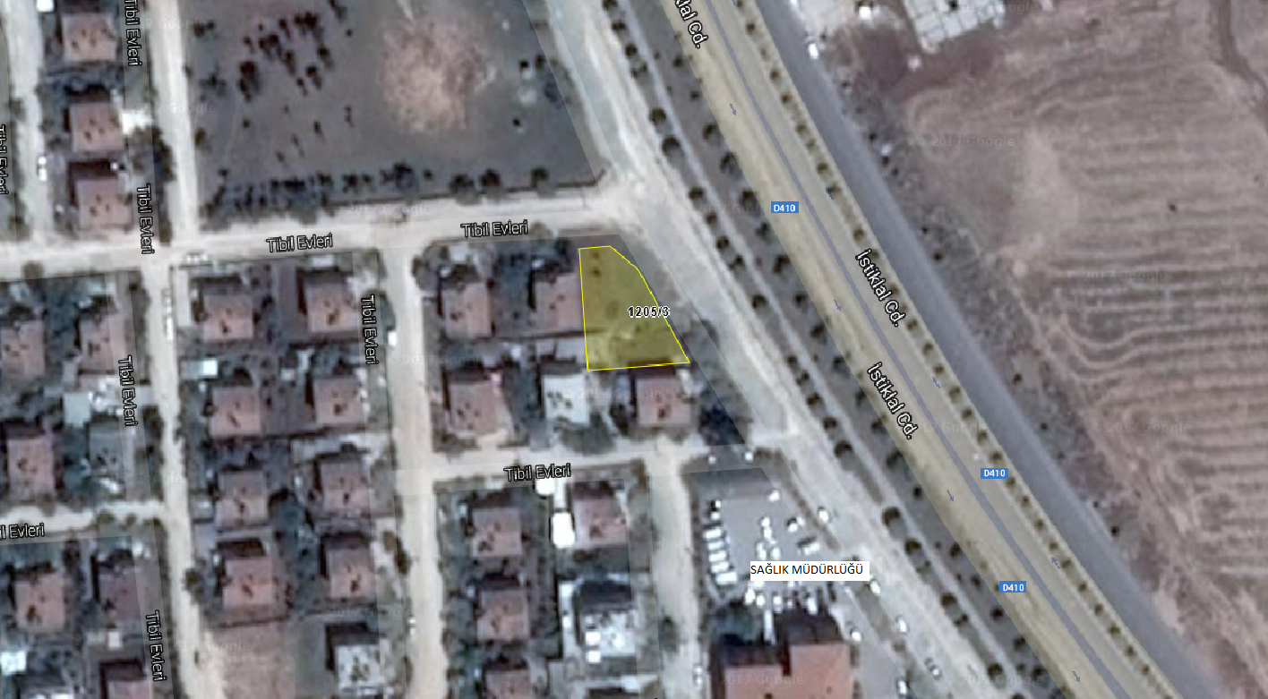

Slide 5
KİLİS MUSABEYLİ 112 ACİL SAĞLIK HİZMETLERİ İSTASYONU
PROJE TUTARI 417.000 TL
ÖNCEKİ YILLAR HARCAMASI 0 TL
2017 YILI ÖDENEĞİ 300.000 TL
PROJE HAKKINDA ;
KİLİS MUSABEYLİ İLÇESİ ENTEGRE İLÇE HASTANESİ BAHÇESİNE YAPILMASI PLANLANAN 112 ACİL SAĞLIK HİZMETLERİ İSTASYONU 2017 YATIRIM PROGRAMINA ALINMIŞ OLUP YATIRIMIN BÜTÇESİ T.C HÜKÜMETİ İLE ARAP EKONOMİK KALKINMA KUVEYT FONU ARASINDA 29/03/2016 TARİHİNDE İMZALANAN HİBE ANLAŞMASI KAPSAMINDA KARŞILANACAKTIR. UYGULAMA PROJELERİNİ HAZIRLATMAK ÜZERE EKİM AYINDA HİZMET ALIMI YAPILMIŞTIR. ŞUBAT AYI İÇERİSİNDE ZEMİN ETÜDÜ, MİMARİ, STATİK, MEKANİK VE ELEKTRİK PROJELERİ HAZIR HALE GELECEK OLUP MART AYI İÇERİSİNDE YAPIM İHALESİNE ÇIKILMASI PLANLANMAKTADIR.

Slide 6
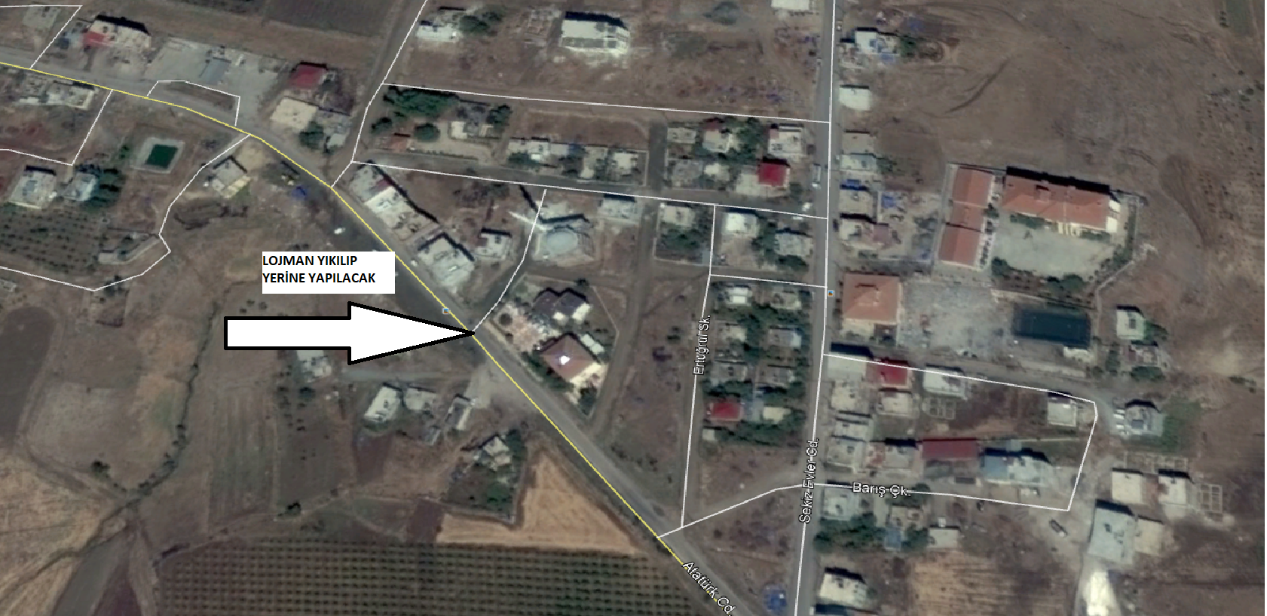

Slide 7
POLATELİ İLÇESİ 3 HEKİMLİ AİLE SAĞLIĞI MERKEZİ + 112 ACİL SAĞLIK HİZMETLERİ İSTASYONU
PROJE TUTARI 417.000 TL
ÖNCEKİ YILLAR HARCAMASI 0 TL
2017 YILI ÖDENEĞİ 300.000 TL
PROJE HAKKINDA ;
KİLİS POLATELİ İLÇESİ GÜLDÜZÜ MAHALLESİ 100 NOLU PARSEL ÜZERİNE YAPILMASI PLANLANAN 3 HEKİMLİ AİLE SAĞLIĞI MERKEZİ + 112 ACİL SAĞLIK HİZMETLERİ İSTASYONU 2017 YATIRIM PROGRAMINA ALINMIŞ OLUP YATIRIMIN BÜTÇESİ T.C HÜKÜMETİ İLE ARAP EKONOMİK KALKINMA KUVEYT FONU ARASINDA 29/03/2016 TARİHİNDE İMZALANAN HİBE ANLAŞMASI KAPSAMINDA KARŞILANACAKTIR. UYGULAMA PROJELERİNİ HAZIRLATMAK ÜZERE EKİM AYINDA HİZMET ALIMI YAPILMIŞTIR. ŞUBAT AYI İÇERİSİNDE ZEMİN ETÜDÜ, MİMARİ, STATİK, MEKANİK VE ELEKTRİK PROJELERİ HAZIR HALE GELECEK OLUP MART AYI İÇERİSİNDE YAPIM İHALESİNE ÇIKILMASI PLANLANMAKTADIR.

Slide 8
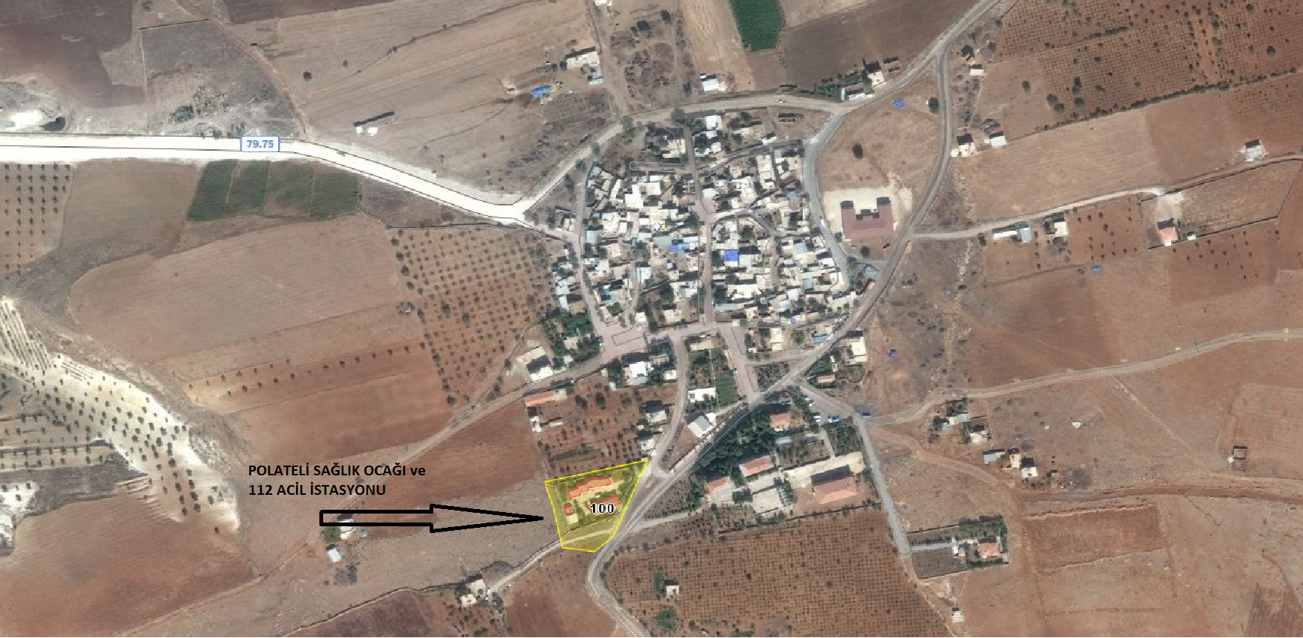

Slide 9
KİLİS ELBEYLİ 112 ACİL SAĞLIK HİZMETLERİ İSTASYONU
PROJE TUTARI 417.000 TL
ÖNCEKİ YILLAR HARCAMASI 0 TL
2017 YILI ÖDENEĞİ 300.000 TL
PROJE HAKKINDA ;
KİLİS ELBEYLİ İLÇESİ KÖY KUZEYİ MEVKİİ 1104 NOLU PARSEL ÜZERİNE YAPILMASI PLANLANAN 112 ACİL SAĞLIK HİZMETLERİ İSTASYONU 2016 YATIRIM PROGRAMINA ALINMIŞ OLUP YATIRIMIN BÜTÇESİ T.C HÜKÜMETİ İLE ARAP EKONOMİK KALKINMA KUVEYT FONU ARASINDA 29/03/2016 TARİHİNDE İMZALANAN HİBE ANLAŞMASI KAPSAMINDA KARŞILANACAKTIR. ANCAK SAĞLIK OCAĞINI YAPTIRAN HAYIRSEVER 112 İSTASYONUNU DA YAPMAYI TEKLİF ETMİŞ VE İNŞAATINA BAŞLAMIŞTIR. NİSAN AYI İÇERİSİNDE TESLİM EDİLMESİ PLANLANMAKTADIR. MEVCUT YATIRIMIN İSE UYGUN ARSA BULUNMASI HALİNDE İL MERKEZİNE AKTARILMASI PLANLANMIŞTIR.

Slide 10
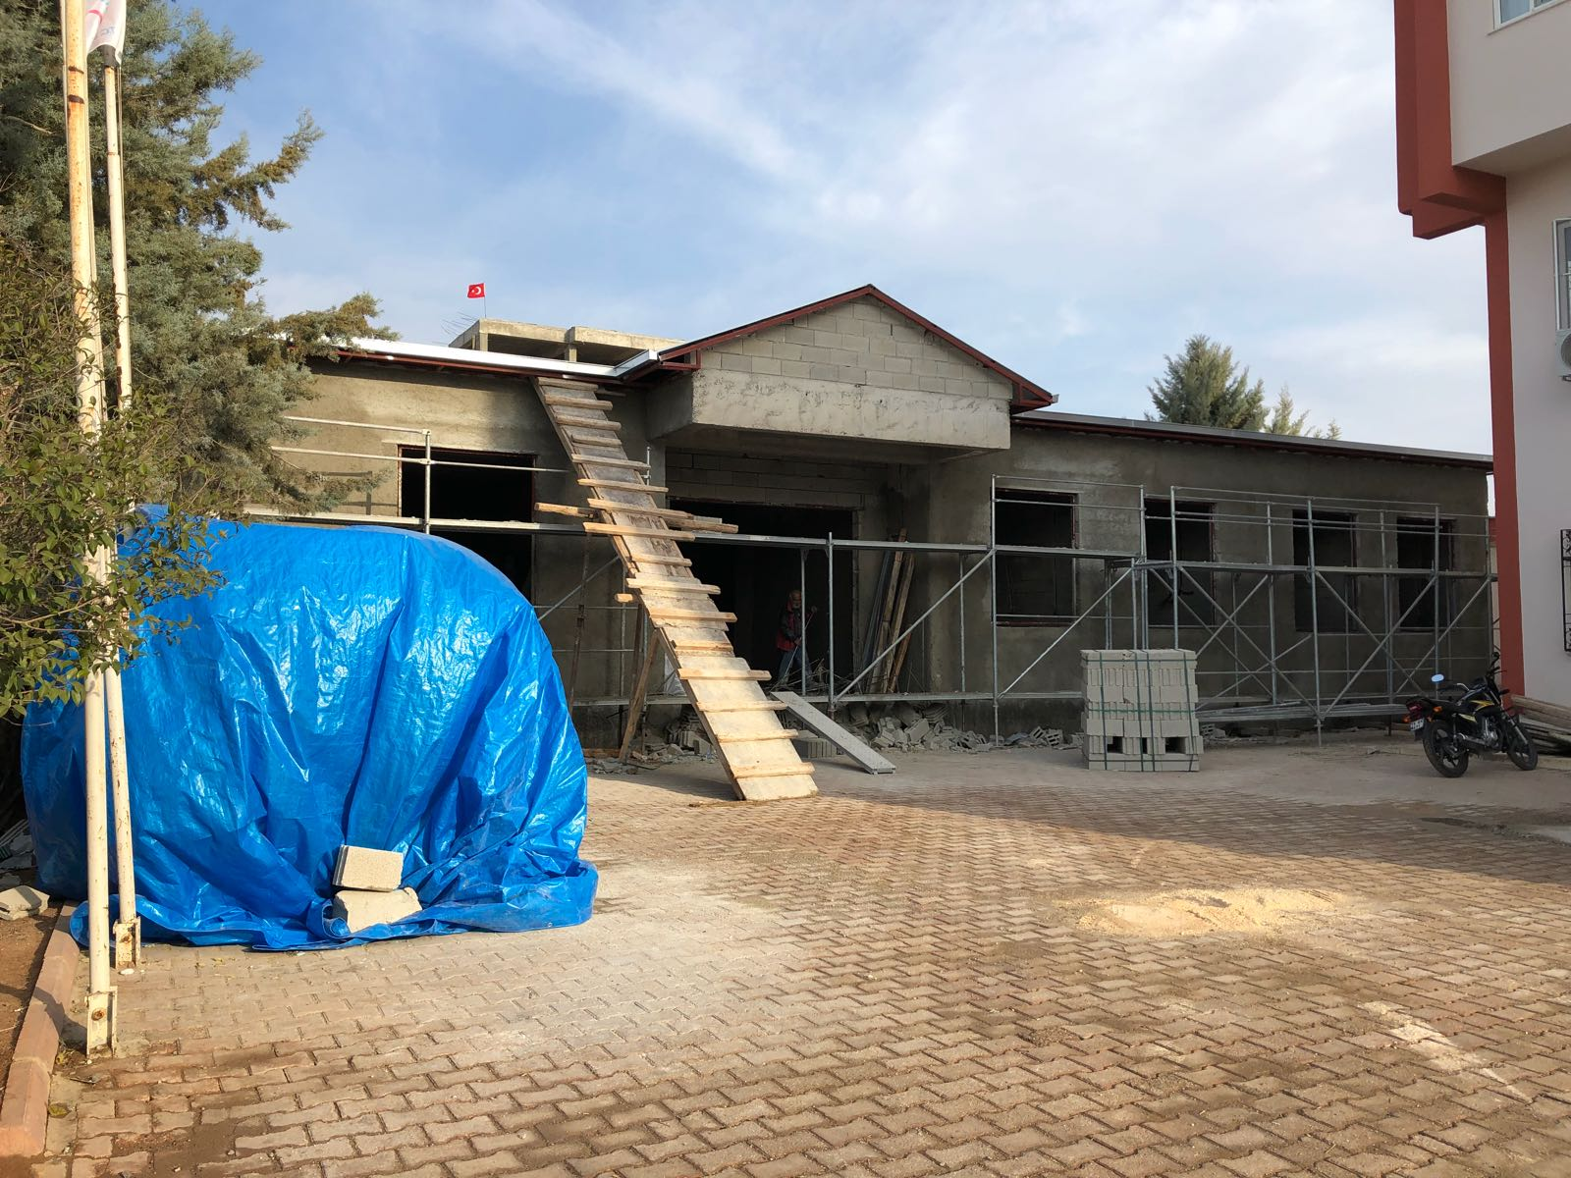

Slide 11
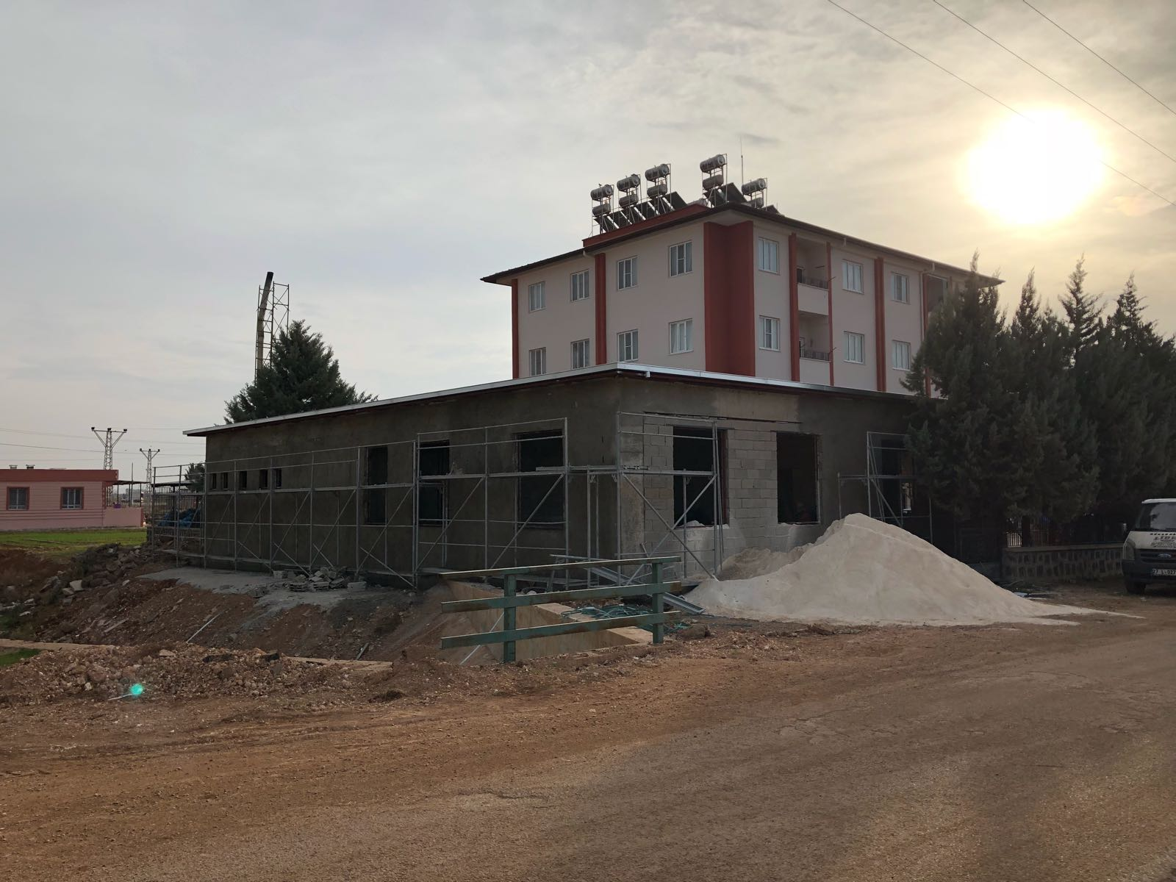

Slide 12
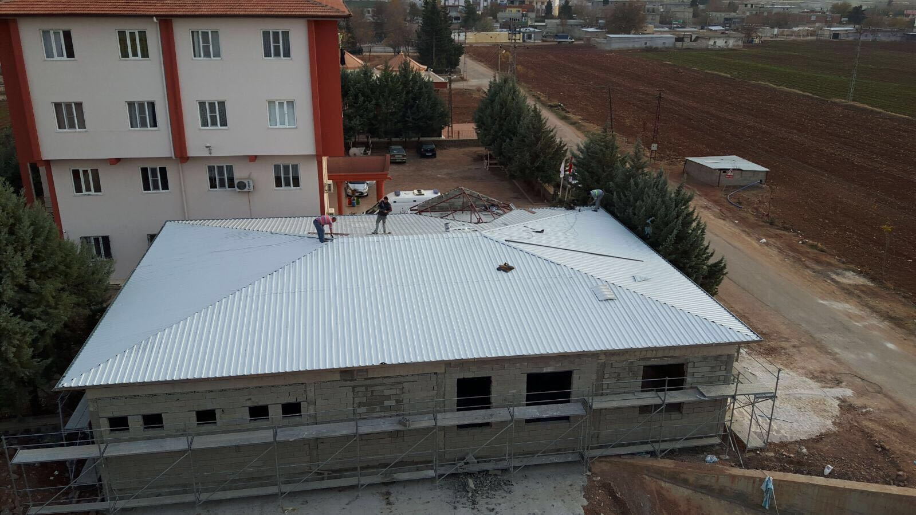

Slide 13
KİLİS MERKEZ ÇENGEL (MEHMET SANLI) 4 HEKİMLİ AİLE SAĞLIĞI MERKEZİ
PROJE TUTARI 602.000 TL
ÖNCEKİ YILLAR HARCAMASI 0 TL
2017 YILI ÖDENEĞİ 1.050.000 TL
PROJE HAKKINDA ;
KİLİS MERKEZ MEHMET SANLI AİLE SAĞLIĞI MERKEZİ - 112 KOMUTA KONTROL MERKEZİ BAHÇESİNE YAPILMASI PLANLANAN 4 HEKİMLİK AİLE SAĞLIĞI MERKEZİ , 2016 YILI YATIRIM PROGRAMINA ALINMIŞ OLUP YATIRIMIN BÜTÇESİ T.C. HÜKÜMETİ İLE ARAP EKONOMİK KALKINMA KUVEYT FONU ARASINDA İMZALANAN HİBE ANLAŞMASI KAPSAMINDA KARŞILANACAKTIR. UYGULAMA PROJELERİNİ HAZIRLATMAK ÜZERE EYLÜL AYINDA HİZMET ALIMI YAPILMIŞTIR. ZEMİN ETÜDÜ, MİMARİ, STATİK, MEKANİK VE ELEKTRİK PROJELERİ HAZIR HALE GELMİŞ VE İL ÖZEL İDARESİNCE PROJE KABULÜ YAPILMIŞTIR. ŞUBAT AYI İÇERİSİNDE YAPIM İHALESİNE ÇIKILMASI PLANLANMAKTADIR.

Slide 14
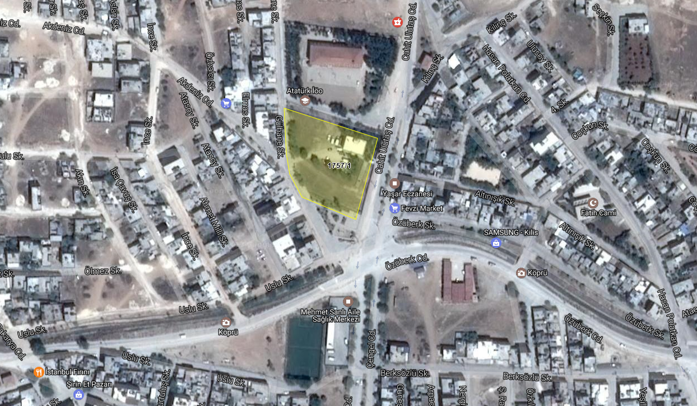

Slide 15
KİLİS İLİ MERKEZ 6 HEKİMLİ AİLE SAĞLIĞI MERKEZİ + 112 ACİL SAĞLIK HİZMETLERİ İSTASYONU
PROJE TUTARI 602.000 TL
ÖNCEKİ YILLAR HARCAMASI 0 TL
2017 YILI ÖDENEĞİ 1.050.000 TL
PROJE HAKKINDA ;
2017 YILI YATIRIM PROGRAMINA ALINMIŞ OLUP, MEVCUT TOPLUM SAĞLIĞI MERKEZİNİN BİNASININ YIKILARAK YERİNE YAPILMASI PLANLANMAKTADIR. YIKIMA MÜTEAKİP UYGULAMA PROJELERİ İÇİN HİZMET ALIMI YAPILACAKTIR.

Slide 16
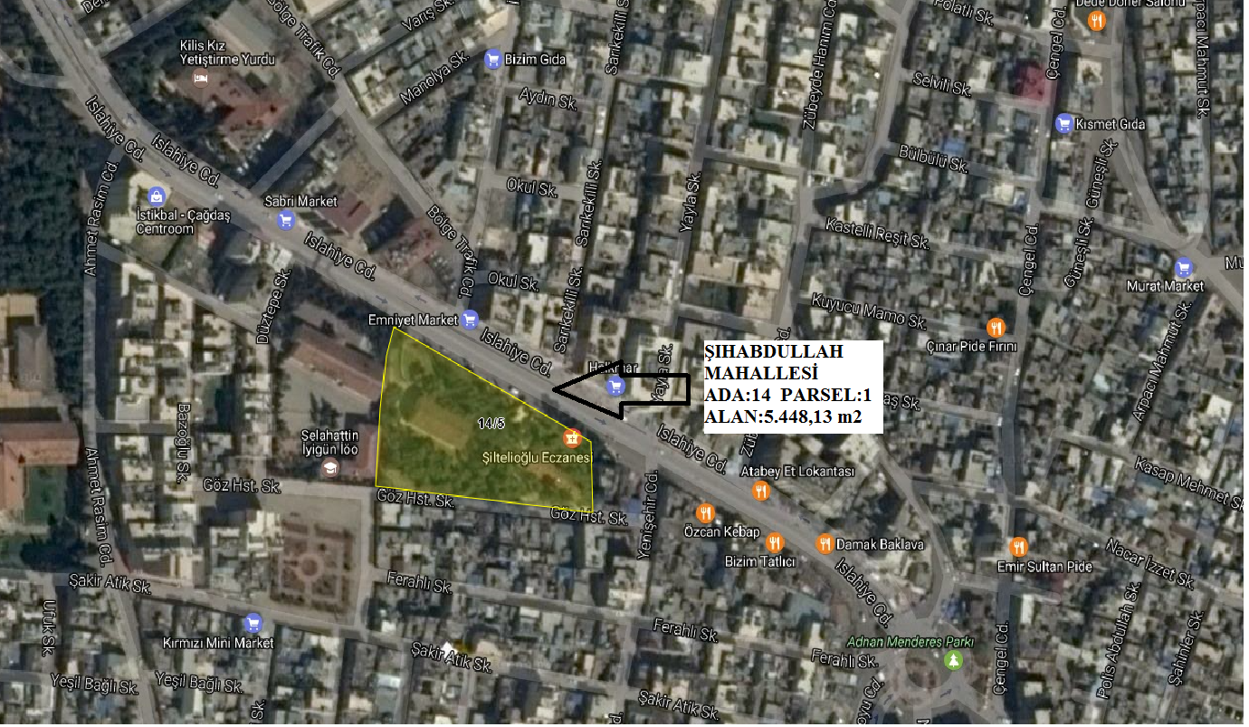

Slide 17
KİLİS İLİ MERKEZ YENİŞEHİR 3 HEKİMLİ AİLE SAĞLIĞI MERKEZİ + 112 ACİL SAĞLIK HİZMETLERİ İSTASYONU
PROJE TUTARI 602.000 TL
ÖNCEKİ YILLAR HARCAMASI 0 TL
2017 YILI ÖDENEĞİ 0 TL
PROJE HAKKINDA ;
2017 YILI YATIRIM PROGRAMINA ALINMIŞ OLUP, YENİ BEŞEVLER SEMTİNE YAPILMASI PLANLANMAKTADIR. BU BÖLGEDE 15 TEMMUZ İLKÖĞRETİM OKULU ARKASINDA BULUNAN, MÜLKİYETİ HAZİNE VE İL ÖZEL İDARESİNE AİT OLAN SAĞLIK TESİS ALANI OLARAK GEÇEN ARSANIN İMAR DEĞİŞİKLİĞİ TARAFIMIZCA YAPTIRILMIŞTIR ANCAK İL ÖZEL İDARESİNDEN İFRAZ İŞLEMLERİNİ YAPMAK ÜZERE ONAY ALINAMADIĞINDAN İŞLEMLER DURMUŞTUR SÖZ KONUSU İZİNE MÜTEAKİP UYGULAMA PROJELERİ İÇİN HİZMET ALIMI YAPILACAKTIR. NİSAN AYINDA YAPIM İHALESİNE ÇIKILMASI PLANLANMAKTADIR.

Slide 18
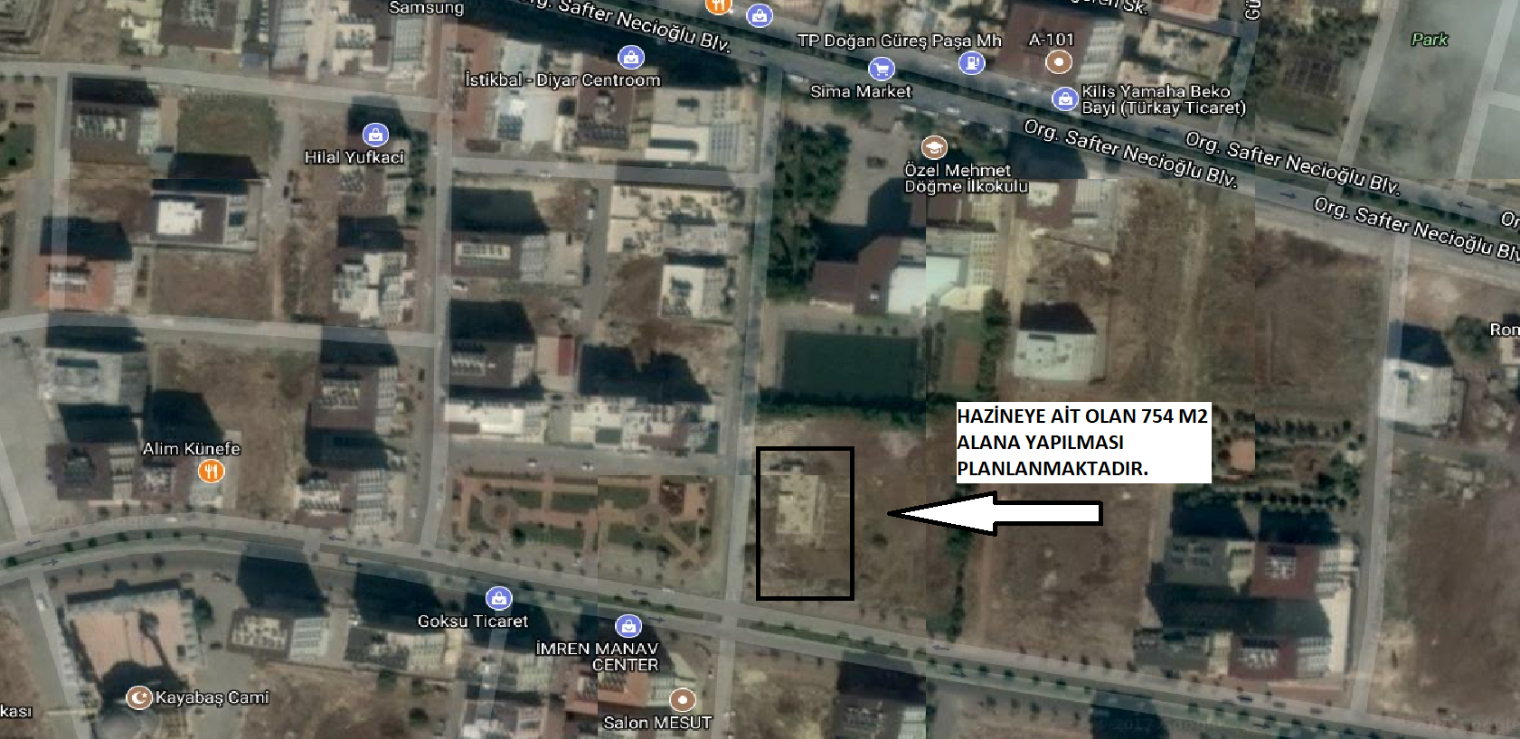

Slide 19
KİLİS İLİ MERKEZ MUSTAFA NUR GÖRPE 4 HEKİMLİ AİLE SAĞLIĞI MERKEZİ
PROJE TUTARI 602.000 TL
ÖNCEKİ YILLAR HARCAMASI 0 TL
2017 YILI ÖDENEĞİ 1.050.000 TL
PROJE HAKKINDA ;
2017 YILI YATIRIM PROGRAMINA ALINMIŞ OLUP, VEREM SAVAŞ DİSPANSERİ BİNASININ YIKILARAK YERİNE YAPILMASI PLANLANMAKTADIR. BİNA YIKIM KARARI ALINMASINA MÜTEAKİP UYGULAMA PROJELERİ İÇİN HİZMET ALIMI YAPILACAKTIR. NİSAN AYINDA YAPIM İHALESİNE ÇIKILMASI PLANLANMAKTADIR.

Slide 20
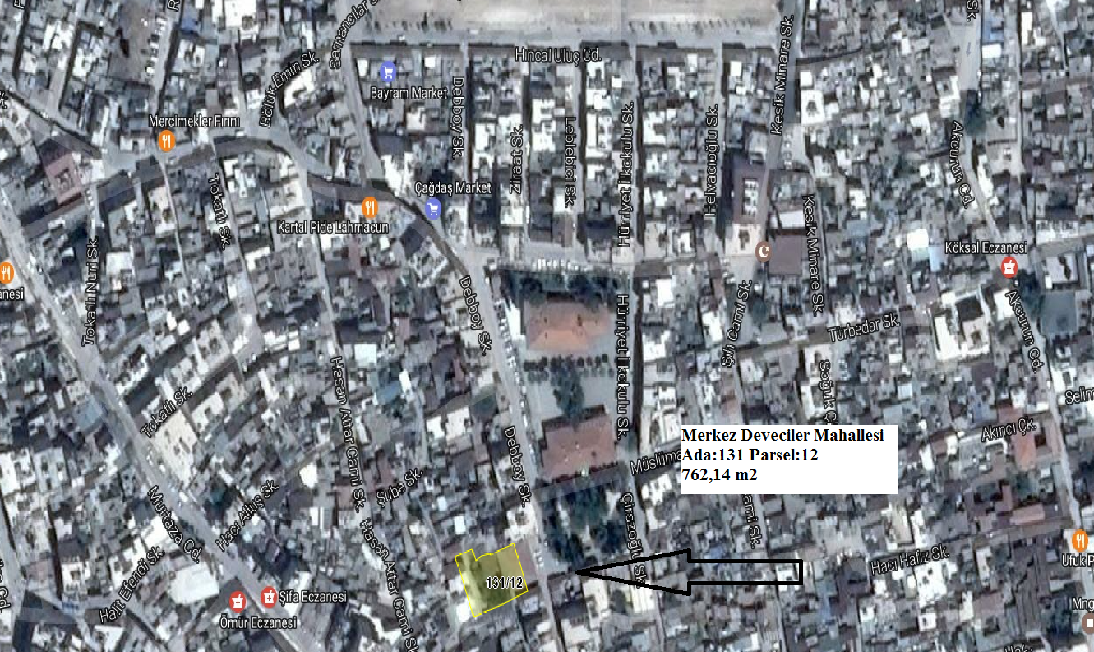

Slide 21
KİLİS İLİ MERKEZ YAVUZLU 1 HEKİMLİ AİLE SAĞLIĞI MERKEZİ
PROJE TUTARI 352.000 TL
ÖNCEKİ YILLAR HARCAMASI 0 TL
2017 YILI ÖDENEĞİ 400.000 TL
PROJE HAKKINDA ;
2017 YILI YATIRIM PROGRAMINA ALINMIŞTIR. ANCAK MEVCUT YAVUZLU AİLE SAĞLIĞI MERKEZİ BİNASININ İYİ DURUMDA OLMASI VE MARTAVAN KÖYÜNDEKİ AİLE SAĞLIĞI MERKEZİ BİNASININ İHTİYAÇLARA CEVAP VEREMEYECEK DURUMDA OLMASI SEBEBİYLE BU YATIRIMIN MARTAVAN KÖYÜNE AKTARILMASI PLANLANMIŞTIR. BAKANLIKTAN ONAY ALINMASINA MÜTEAKİP UYGULAMA PROJELERİ İÇİN HİZMET ALIMI YAPILACAKTIR. NİSAN AYINDA YAPIM İHALESİNE ÇIKILMASI PLANLANMAKTADIR.

Slide 22
KİLİS İLİ MERKEZ 8 HEKİMLİ OSMANGAZİ GÖÇMEN SAĞLIĞI MERKEZİ
PROJE TUTARI 1.800.000 TL
ÖNCEKİ YILLAR HARCAMASI 0 TL
2017 YILI ÖDENEĞİ 0 TL
PROJE HAKKINDA ;
2017 YILI YATIRIM PROGRAMINA ALINMIŞ OLUP, TOPLUM SAĞLIĞI MERKEZİ BİNASININ YIKILARAK YERİNE YAPILMASI PLANLANMAKTADIR. MEVCUT BİNANIN YIKIM KARARI İÇİN İŞLEMLER DEVAM ETMEKTEDİR. AYRICA BAKANLIĞIMIZ İLE YAPILAN GÖRÜŞMELERDE YATIRIMIN KUVEYT FONU TARAFINDAN FİNANSE EDİLMEKTE OLDUĞU, BAKANLIĞIMIZCA PROTOKOL REVİZYONU YAPILACAĞI VE SÜRECİN DEVAM ETTİĞİ BİLGİSİ ALINMIŞTIR.

Slide 24
KİLİS İLİ MERKEZ 4 HEKİMLİ BÖLÜK GÖÇMEN SAĞLIĞI MERKEZİ
PROJE TUTARI 850.000 TL
ÖNCEKİ YILLAR HARCAMASI 0 TL
2017 YILI ÖDENEĞİ 0 TL
PROJE HAKKINDA ;
2017 YILI YATIRIM PROGRAMINA ALINMIŞ OLUP, KAZIM KARABEKİR GÖÇMEN SAĞLIĞI MERKEZİ BİNASININ YIKILARAK YERİNE YAPILMASI PLANLANMAKTADIR. MEVCUT BİNANIN YIKIM KARARI İÇİN İŞLEMLER DEVAM ETMEKTEDİR. AYRICA BAKANLIĞIMIZ İLE YAPILAN GÖRÜŞMELERDE YATIRIMIN KUVEYT FONU TARAFINDAN FİNANSE EDİLMEKTE OLDUĞU, BAKANLIĞIMIZCA PROTOKOL REVİZYONU YAPILACAĞI VE SÜRECİN DEVAM ETTİĞİ BİLGİSİ ALINMIŞTIR.

Slide 25
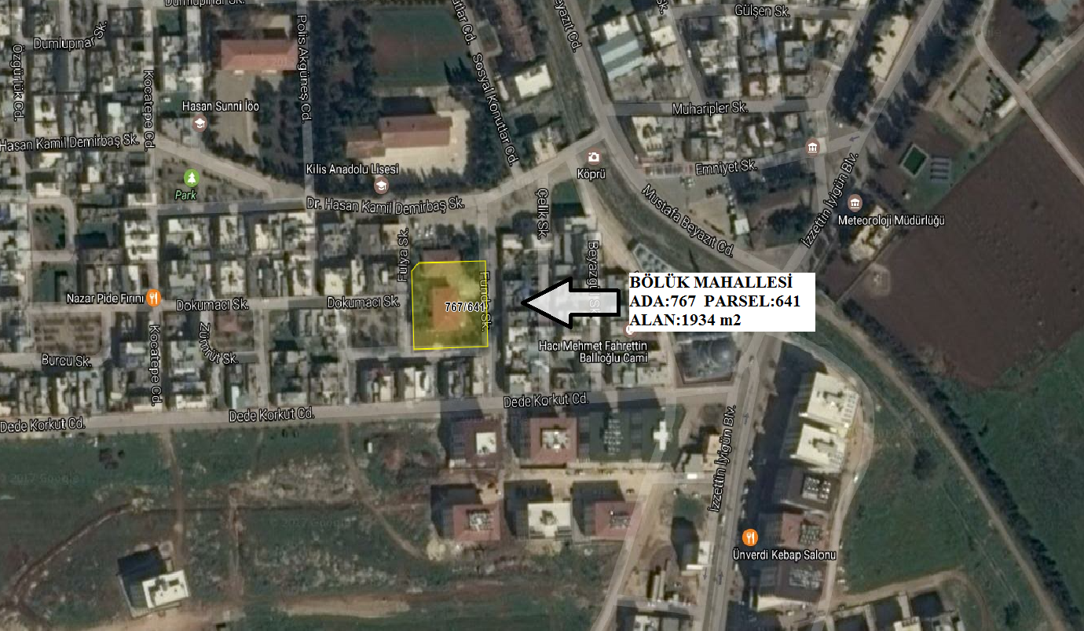

Slide 26
KİLİS İLİ MERKEZ 4 HEKİMLİ DEVECİLER GÖÇMEN SAĞLIĞI MERKEZİ
PROJE TUTARI 850.000 TL
ÖNCEKİ YILLAR HARCAMASI 0 TL
2017 YILI ÖDENEĞİ 0 TL
PROJE HAKKINDA ;
2017 YILI YATIRIM PROGRAMINA ALINMIŞ OLUP, ÇENGEL BÖLGESİNE YAPILMASI PLANLANMAKTADIR. ARSA TAHSİS ÇALIŞMALARI DEVAM ETMEKTEDİR. AYRICA BAKANLIĞIMIZ İLE YAPILAN GÖRÜŞMELERDE YATIRIMLARIN KUVEYT FONU TARAFINDAN FİNANSE EDİLMEKTE OLDUĞU, BAKANLIĞIMIZCA PROTOKOL REVİZYONU YAPILACAĞI VE SÜRECİN DEVAM ETTİĞİ BİLGİSİ ALINMIŞTIR.

Slide 28
KİLİS İLİ MERKEZ 500 YATAKLI DEVLET HASTANESİ + 40 ÜNİT KAPASİTELİ AĞIZ VE DİŞ SAĞLIĞI MERKEZİ
PROJE TUTARI 212.000.000 TL
ÖNCEKİ YILLAR HARCAMASI 0 TL
2017 YILI ÖDENEĞİ 0 TL
PROJE HAKKINDA ;
500 Yataklı Yeni Devlet Hastanesi ve Ağız Diş Sağlığı Merkezi yatırımı için İlimiz Merkez İlçe Demirciler Arazi Mahallesinde yer alan mülkiyeti Vakıflar Genel Müdürlüğüne ait 827 Ada 3 nolu (51.351 m2) ve 4 nolu (28.562 m2) parsel taşınmaz ile Aşıt Mahallesi 287 Ada 1 nolu (48.718 m2) parsel taşınmaz uygun görülmüş olup 827 Ada 3 nolu (51.351 m2) ve 4 nolu (28.562 m2) parsel taşınmazların Bakanlığımıza tahsis işlemleri tamamlanmıştır. 287 Ada 1 Parsel’ de bulunan taşınmazın Devir ve satın alma işlemleri devam etmektedir. Aynı zamanda arsaların İmar değişikliği işi tarafımızca başlatılmıştır. Sağlık Bakanlığı Sağlık Yatırımları Genel Müdürlüğü tarafından proje ihalesi gerçekleştirilmiştir. Bahse konu arsanın Kilis Büyük Ovası içerisinde bulunması nedeni ile il toprak kurulundan tarım dışına çıkarılma kararı alınmış onay için Tarım ve Hayvancılık Bakanlığına gönderilmiştir. Onayın alınmasına müteakip Bakanlığımızca yapım ihalesine çıkılacaktır.

Slide 29
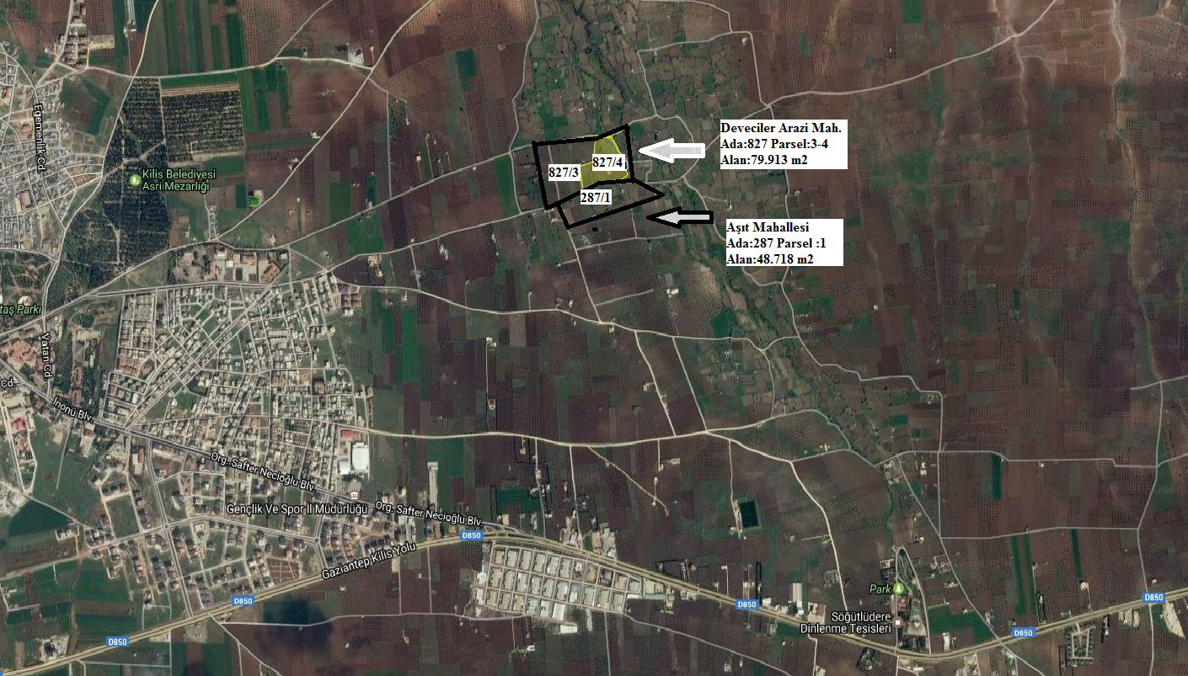

Slide 30
ARZ EDERİM…
Dr. Mehmet Metin DEMİR
İl Sağlık Müdürü

